Slide 1



Sosialisasi Perbup 81 th 2024 tentang Desa Ramah Perempuan dan Peduli Anak (DRPPA)
Pelatihan Manajemen dan Pelaporan kasus Kekerasan Terhadap Perempuan
Oleh: Ita Andriyati, S.Si., Apt., M.M.
Kepala Bidang Pemberdayaan Perempuan
Dinas Sosial Pemberdayaan Perempuan dan Perlindungan Anak Kabupaten Bengkayang.

Slide 2
Target Indikator Program Prioritas Urusan Pemerintahan Bidang Pemberdayaan Perempuan dan Perlindungan Anak
Latar Belakang Perbup 81 th 2024
Indikator Outcome Program Prioritas | Target Nasional | Target Daerah
Indeks Ketimpangan Gender (IKG) | 0 | 0,423 indeks
Persentase Anggaran Responsif Gender (ARG) Daerah | 7% | 4,53%
Nilai Penganugerahan Parahita Ekapraya Daerah | 701 | 701 (madya)
Indeks Pembangunan Gender (IPG) | 92 | 86,14 indeks
Indeks Perlindungan Anak (IPA) | 72 | 58,16 indeks
Persentase anak korban kekerasan yang mendapatkan layanan komprehensif | 85% | 90%
Persentase Perempuan Korban Kekerasan dan TPPO yang Mendapatkan Layanan Komprehensif | 85% | 90%
Nilai dalam Kabupaten/Kota Layak Anak (KLA) | 601 | 601 (madya)

Slide 3
Perbup no 81 th 2024 ttg DRPPA
  Perbup ini merupakan payung hukum untuk mendukung pembangunan desa yang berperspektif gender dan hak anak.
  Mengacu pada kebijakan nasional: UU No. 35 Tahun 2014 tentang Perlindungan Anak dan SDGs (Tujuan Pembangunan Berkelanjutan).
  Fokus untuk mendukung: Partisipasi aktif perempuan dan perlindungan anak dalam perencanaan, pelaksanaan, dan evaluasi pembangunan desa.
DRPPA sebagai solusi untuk mengatasi ketimpangan gender dan kekerasan terhadap anak

Slide 4
Maksud ditetapkannya Peraturan Bupati no 81 tahun 2024:
Mengintegrasikan perspektif gender dan hak Anak dalam tata kelola Pemerintahan Desa dan pembangunan Desa yang inklusif, transparan dan partisipatif; dan
Mewujudkan Desa yang berkeadilan sosial serta memberdayakan dan melindungi Perempuan dan Anak

Slide 5
Tujuan ditetapkannya Peraturan Bupati no 81 tahun 2024
Meningkatkan kapasitas Pemerintah Desa, Badan Permusyawaratan Desa dan pendampingan dana Desa untuk mewujudkan DRPPA;
Mereplikasikan praktik baik Pengarusutamaan Gender dan Perlindungan Anak dari lokasi Desa percontohan ke Desa non lokasi percontohan; dan
Memperkuat pemahaman, peran dan tugas mitra pembangunan dari oganisasi masyarakat sipil, media massa, dan dunia usaha dalam upaya mewujudkan DRPPA.

Slide 6
Asas penyelenggaraan DRPPA menurut Perbup 81
Non diskriminasi;
Demokrasi;
Gotong-royong;
Tidak ada toleransi terhadap bentuk kekerasan dan diskriminasi terhadap Perempuan dan Anak;
Penghargaan terhadap pandangan Perempuan dan Anak;
Penghargaan terhadap keberagaman dan kemajemukan;
Kepentingan terbaik bagi Perempuan dan Anak; dan
Perlakuan khusus sementara

Slide 7

Desa Ramah Perempuan dan Peduli Anak (DRPPA) adalah
desa yang:
Mengintegrasikan perspektif gender dalam tata kelola desa.
Menjamin hak anak untuk tumbuh, berkembang, dan dilindungi.
Memberikan ruang partisipasi perempuan dalam pengambilan keputusan.
Tujuan: Lingkungan desa yang aman, inklusif, dan responsif terhadap kebutuhan perempuan dan anak.

Slide 8

Tujuan Mewujudkan Desa Ramah Perempuan dan Peduli Anak (DRPPA) di Kabupaten Bengkayang
Meningkatkan pemahaman dan kesadaran masyarakat terhadap kesetaraan gender, pemberdayaan dan perlindungan Perempuan, serta pemenuhan hak dan perlindungan anak;
Menumbuhkembangkan kesukarelawanan dan peran aktif masyarakat dalam peningkatan kesetaraan gender, pemberdayaan dan perlindungan Perempuan serta pemenuhan hak dan perlindungan anak;

Slide 9

Tujuan Mewujudkan Desa Ramah Perempuan dan Peduli Anak (DRPPA) di Kabupaten Bengkayang
Mendayagunakan sumber daya lokal Desa baik modal sosial (kegotong royongan, kemandirian, keswadayaan), pendanaan maupun kelembangaan dalam peningkatan kesetaraan gender,pemberdayaan dan perlindungan Perempuan serta pemenuhan hak dan perlindungan;
Mengarusutamakan dan mengintegrasikan upaya peningkatan kesetaraan gender, pemberdayaan dan perlindungan Perempuan, serta pemenuhan hak dan perlindungan anak dalam perencanaan Pembangunan desa (RPJM Desa dan RKP Desa)
Kesetaraan gender dan perlindungan anak adalah kunci pembangunan desa yang berkelanjutan

Slide 10


DRPPA mendorong Peran Perempuan dalam Pembangunan Desa:
1. Keterlibatan perempuan dalam musyawarah desa (Musdes) dan Badan Permusyawaratan Desa (BPD).
2. Pemberdayaan ekonomi perempuan melalui wirausaha berbasis gender.
3. Penguatan kesadaran kritis perempuan terhadap hak dan peran mereka.
Perempuan sebagai agen perubahan menuju DRPPA

Slide 11

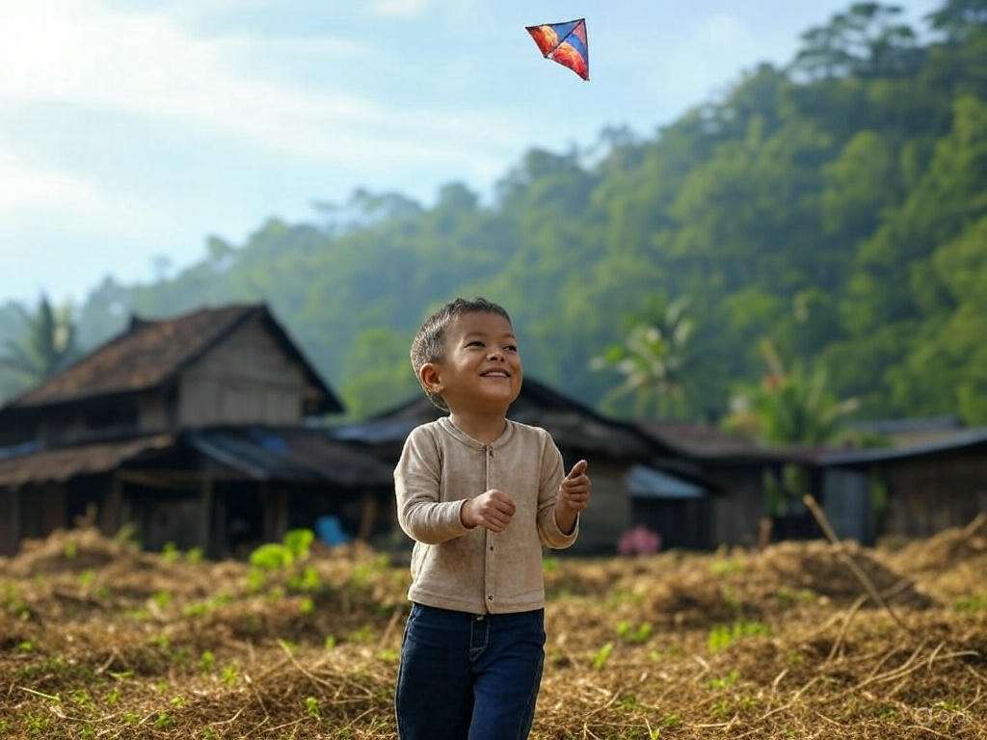

Perlindungan Anak dalam Pembangunan Desa
Komitmen Perbup:
01
Tidak ada kekerasan terhadap anak (KtPA) atau perkawinan anak di bawah 18 tahun.
Pengasuhan berbasis hak anak (akses pendidikan, kesehatan, dan lingkungan aman).
02
03
Penghapusan pekerja anak di desa.
Anak adalah masa depan desa, perlindungan mereka adalah investasi pembangunan.

Slide 12
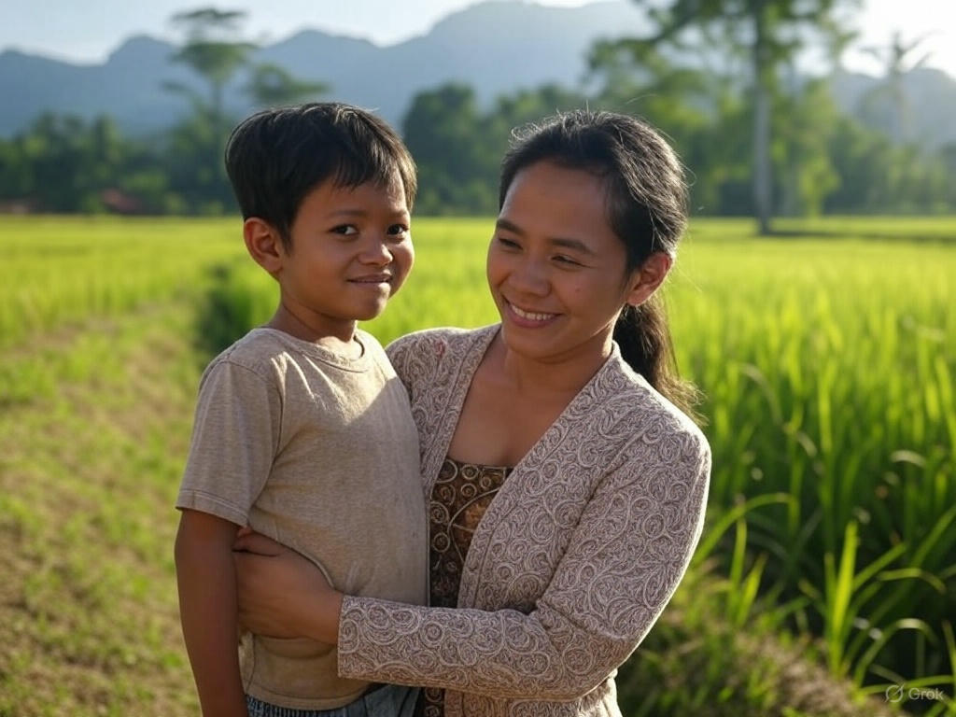
Upaya Nyata Menuju DRPPA, Langkah konkret berdasarkan Perbup
Pembentukan dan pelatihan kelompok relawan SAPA(Sahabat Perempuan dan Anak).
Penyusunan data terpilah gender dan anak untuk perencanaan desa.
Alokasi anggaran desa untuk program pemberdayaan perempuan dan perlindungan anak.
Sosialisasi dan pelatihan kepada perangkat desa dan masyarakat terkait DRPPA
Kampanye anti-kekerasan terhadap perempuan dan anak di desa
Kolaborasi semua pihak untuk DRPPA yang berkelanjutan

Slide 13
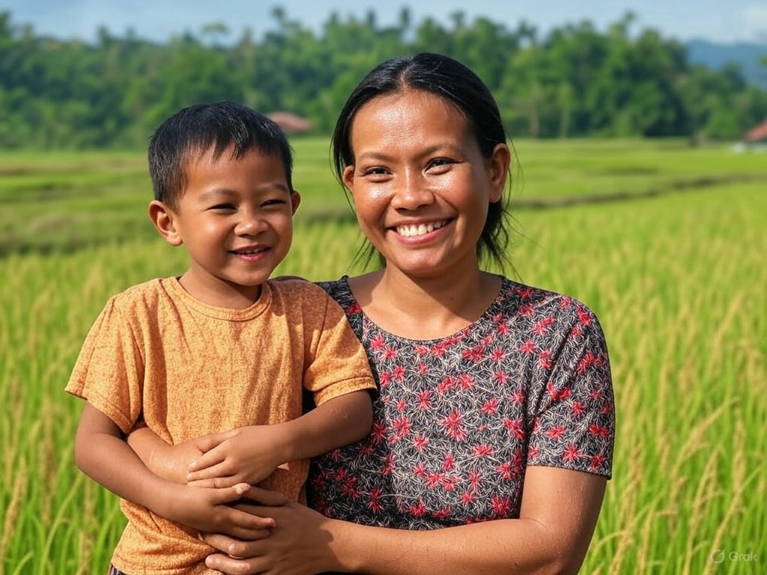
Manfaat DRPPA bagi Desa
Penurunan angka stunting, kekerasan, dan perkawinan anak.
Peningkatan kesejahteraan keluarga melalui partisipasi perempuan.
Pembangunan desa yang lebih adil, inklusif, dan berkualitas.
DRPPA bukan hanya kebijakan, tetapi sudah selayaknya menjadi budaya dari sebuah desa

Slide 14
Bukti Konkrit DRPPA :
Dalam pengintegrasian perspektif gender dan hak Anak yang diterapkan di DRPPA harus dibuktikan secara konkrit dalam setiap tahapan pembangunan Desa yang meliputi:
perencanaan dan penganggaran;
pelaksanaan; dan
pemantauan.

Slide 15
Keberhasilan Pelaksanaan DRPPA
Menunjukkan komitmen Desa dalam mendukung tujuan pembangunan daerah
Meningkatkan capaian pembangunan Sumber Daya Manusia di Desa;

Slide 16
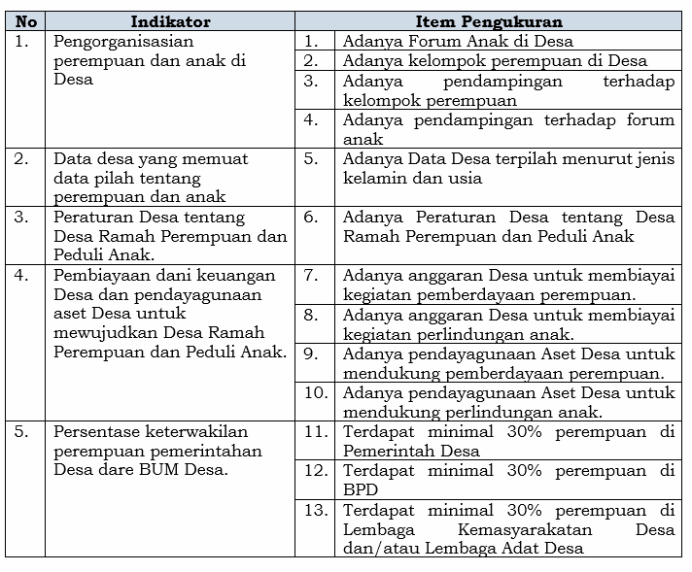
10 Indikator DRPPA

Slide 17
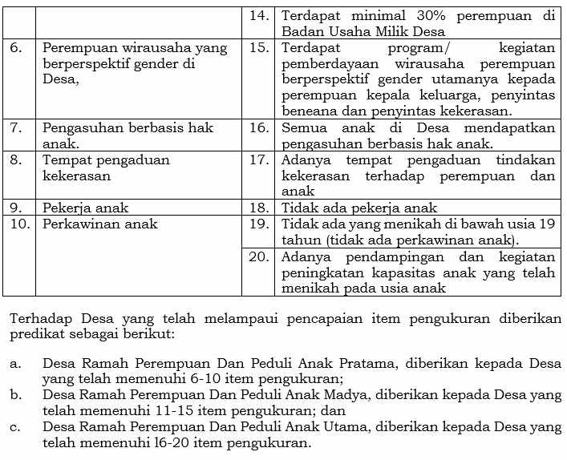
10 Indikator DRPPA

Slide 18
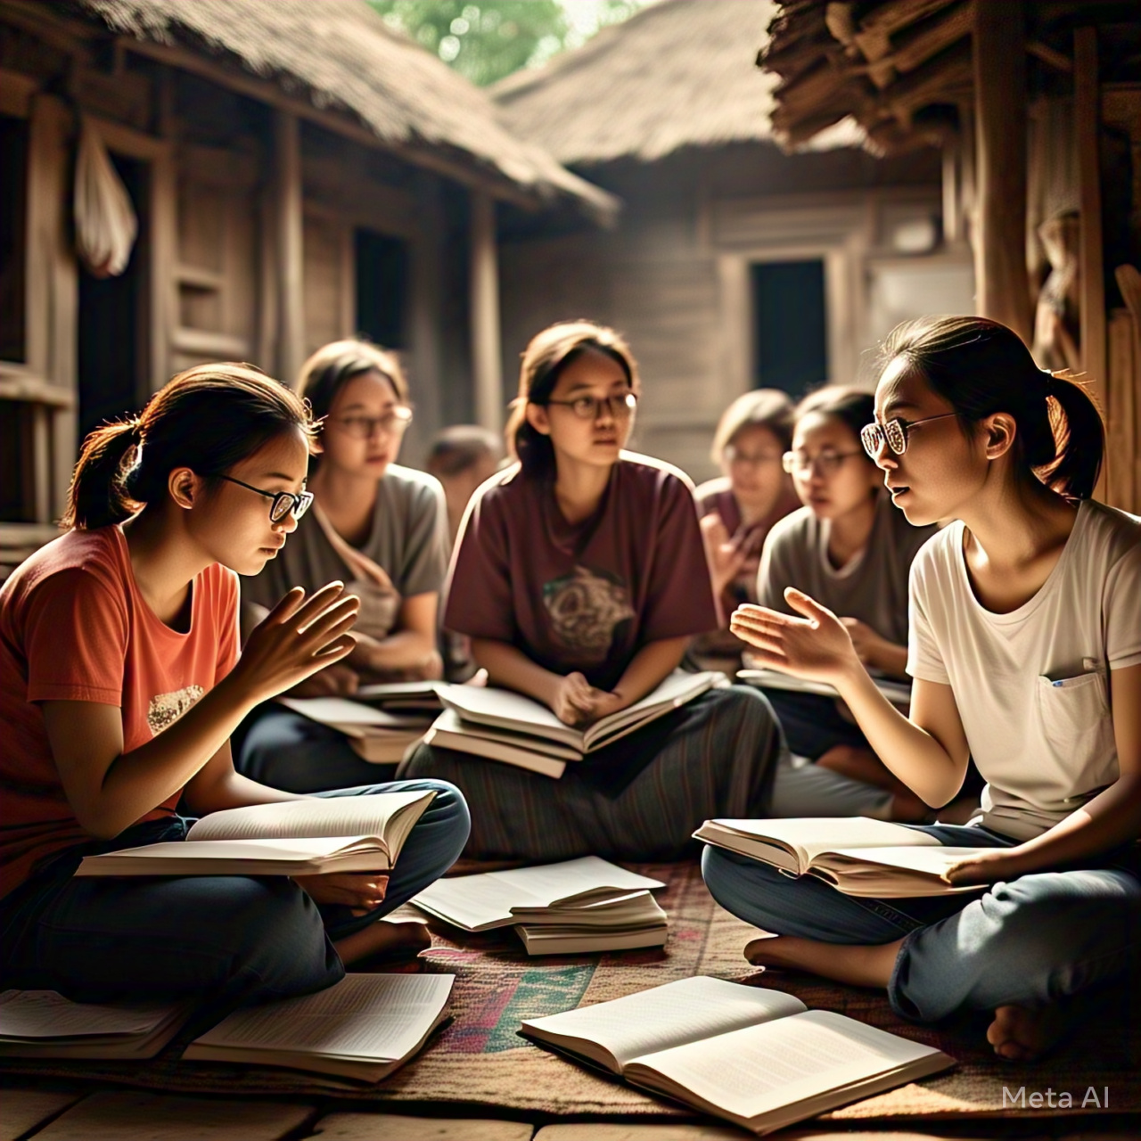

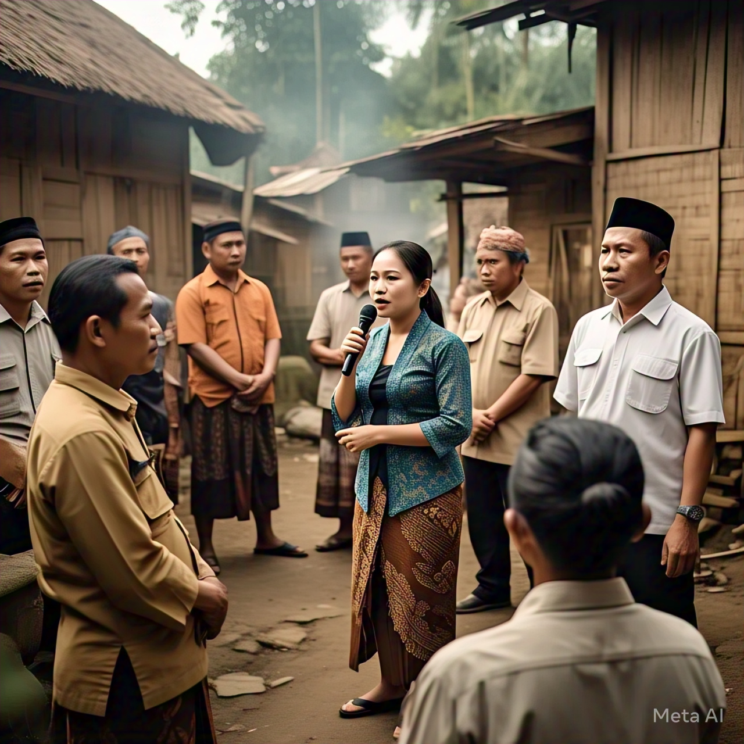
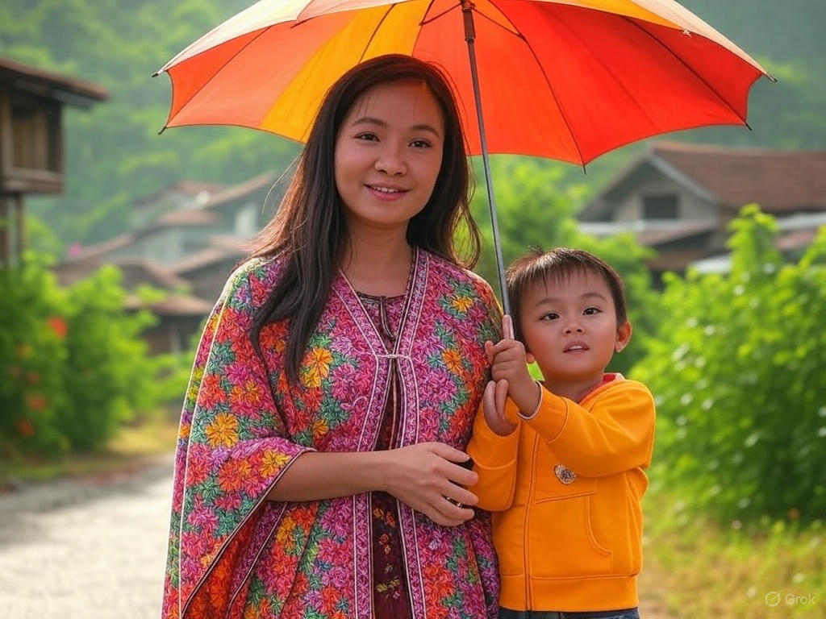
PERDES
Apa Itu Perdes Ramah Perempuan dan Peduli Anak?
Kesetaraan
Pemberdayaan
"Aturan desa yang mendukung hak dan potensi perempuan dan anak"
Perlindungan
Perdes ini jadi jembatan menuju desa lebih adil
This is where you section ends. Duplicate this set of slides as many times you need to go over all your sections.

Slide 19
Perdes DRPPA berguna untuk:
1. Mencapai kesetaraan Gender melalui Pemberdayaan Perempuan
2. Mewujudkan Pemenuhan Hak Anak
3. Melindungi Perempuan dan Anak di Desa

Slide 20

Tujuan Utama Perdes DRPPA
  Perlindungan dari kekerasan (sanksi tegas).
  Pelatihan keterampilan perempuan (wirausaha, pendidikan).
  Kuota perempuan di musyawarah (minimal 30%).
  Pemenuhan hak anak
Aturan ini praktis dan langsung membantu perempuan dan anak

Slide 21
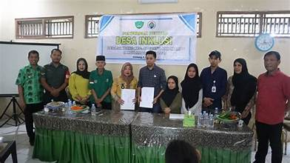
Pembuatan Peraturan Desa (Perdes) tentang Desa Ramah Perempuan dan Peduli Anak (DRPPA)
Merupakan langkah penting dalam mewujudkan desa yang mengintegrasikan perspektif gender dan hak anak ke dalam tata kelola pemerintahan, pembangunan, serta pemberdayaan masyarakat desa.

Slide 22
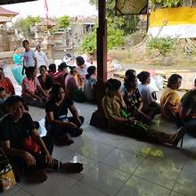
Tahapan Pembuatan Perdes
1. Inisiasi dan Sosialisasi
Identifikasi Kebutuhan: Pembuatan Perdes DRPPA biasanya dimulai dari kesadaran akan pentingnya melindungi hak perempuan dan anak di desa, seperti mencegah perkawinan anak, kekerasan terhadap perempuan dan anak, serta meningkatkan partisipasi perempuan dalam pembangunan.
Sosialisasi: Pemerintah desa, didukung oleh dinas terkait (misalnya Dinas Pemberdayaan Masyarakat dan Desa atau Dinas PPPA), mengadakan sosialisasi kepada masyarakat desa, tokoh adat, perangkat desa, dan kelompok perempuan untuk menjelaskan konsep DRPPA dan 10 indikatornya

Slide 23
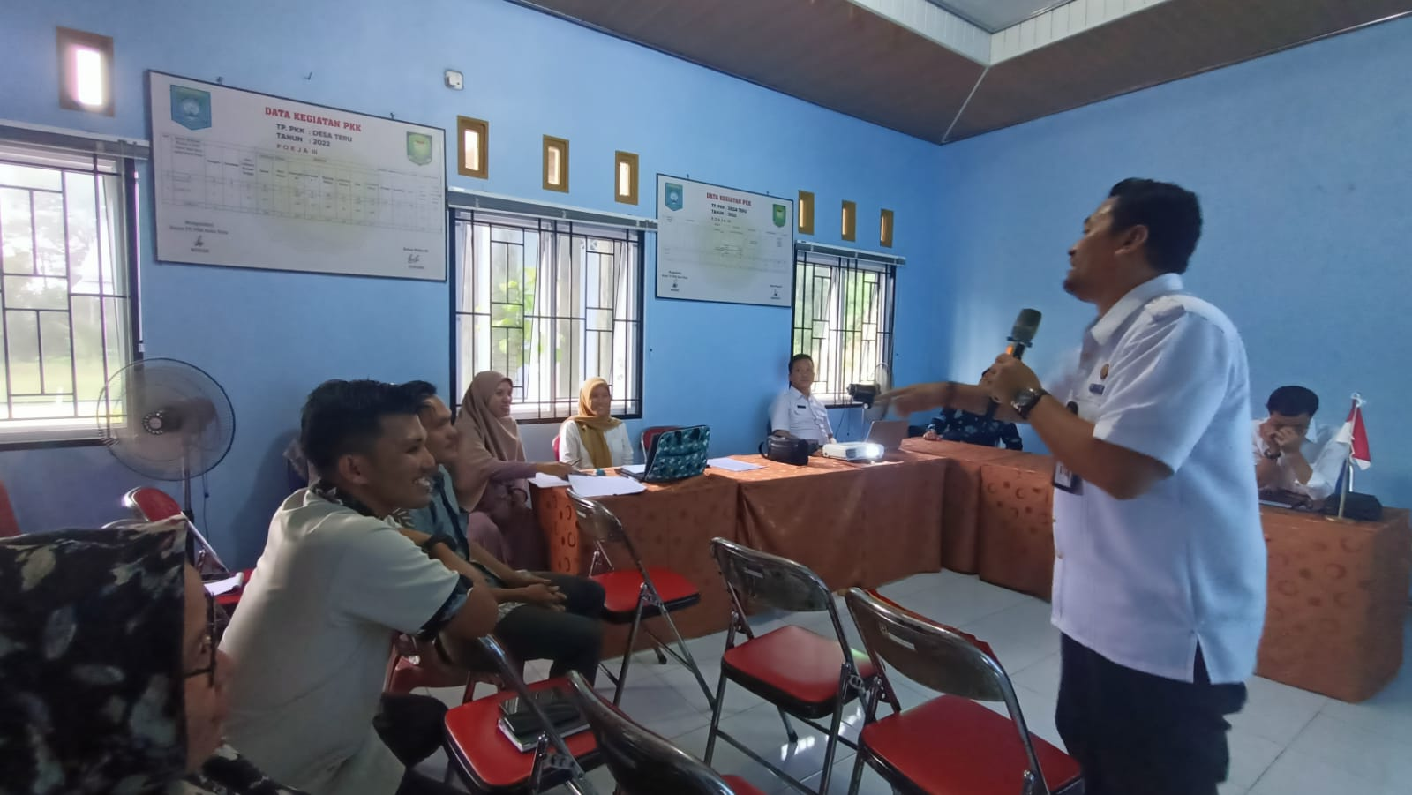
Tahapan Pembuatan Perdes
2. Penyusunan Rancangan Perdes
Konsultasi dan Pendampingan: Proses ini sering melibatkan pendamping desa atau narasumber dari instansi terkait (contoh: DSP3A Kabupaten, Dinas PMD Kabupaten) untuk memastikan rancangan sesuai dengan regulasi nasional, seperti UU No. 6 Tahun 2014 tentang Desa dan arahan DRPPA.
Pembentukan Tim Penyusun: Kepala desa membentuk tim penyusun yang terdiri dari perangkat desa, Badan Permusyawaratan Desa (BPD), kader PKK, dan perwakilan masyarakat (termasuk perempuan dan anak jika memungkinkan)
Isi Rancangan Perdes: Rancangan mencakup
  Dasar hukum (UU Desa, Peraturan Menteri, dll.).
  Tujuan pembentukan DRPPA di desa tersebut.
  Indikator DRPPA yang akan diimplementasikan.
  Mekanisme pelaksanaan, penganggaran (dari Dana Desa), dan sanksi sosial jika ada pelanggaran (misalnya terhadap perkawinan anak).

Slide 24
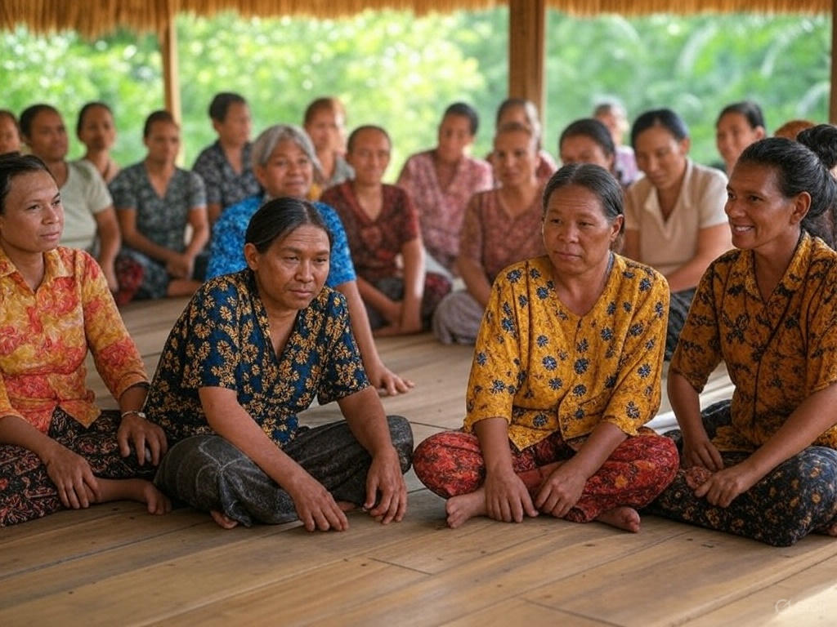
Tahapan Pembuatan Perdes
3. Musyawarah Desa (Musdes)
4. Penetapan Perdes
Rancangan Perdes dibahas dalam Musyawarah Desa yang melibatkan BPD, perangkat desa, dan masyarakat.
Musdes ini memastikan partisipasi aktif warga, khususnya perempuan, sesuai prinsip DRPPA.
Hasil Musdes menjadi dasar penyempurnaan rancangan sebelum ditetapkan.
Setelah disepakati, kepala desa menetapkan Perdes dengan memberi nomor dan tanggal resmi.
Perdes ini kemudian didaftarkan ke pemerintah kabupaten/kota sesuai mekanisme yang diatur dalam Peraturan Menteri Dalam Negeri No. 111 Tahun 2014 tentang Pembentukan Peraturan di Desa.

Slide 25
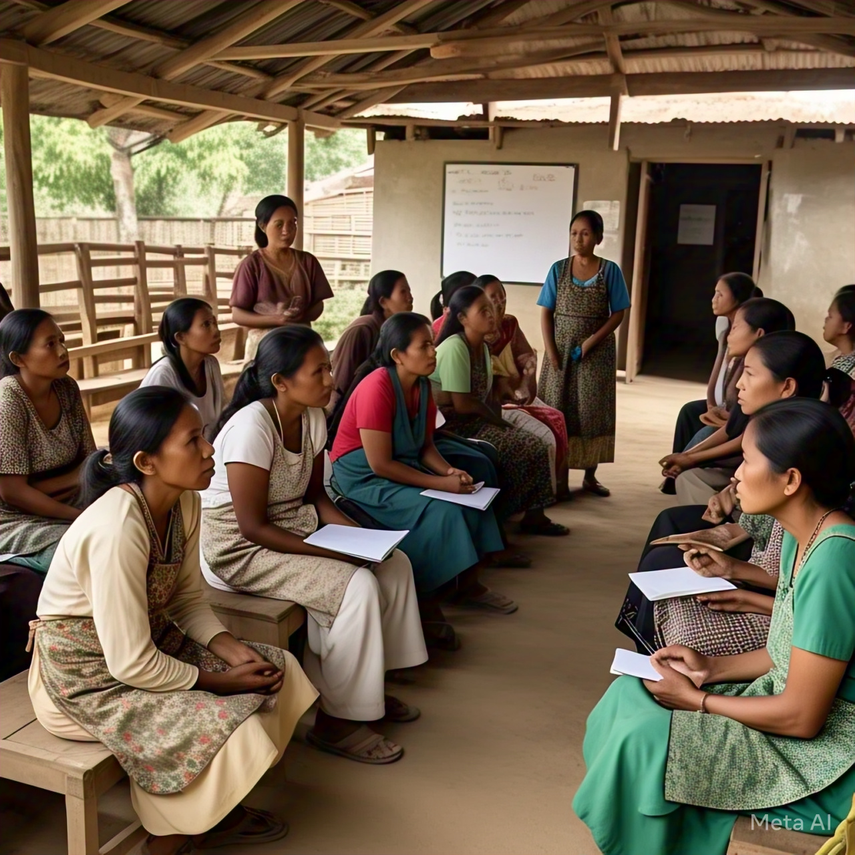
Tahapan Pembuatan Perdes
5. Sosialisasi Perdes DRPPA
Sosialisasi Perdes DRPPA melibatkan Camat, perangkat desa, dan tokoh masyarakat, dengan fokus pada 10 indikator DRPPA
Menerapkan Perdes dapat meningkatkan pemberdayaan perempuan, serta menekan angka perkawinan anak, didukung sanksi sosial dan anggaran desa.

Slide 26
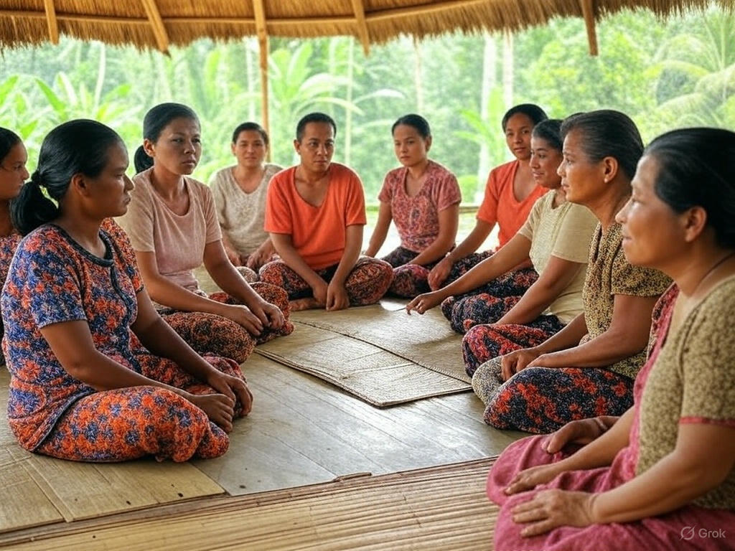
Tahapan Pembuatan Perdes
6. Implementasi dan Pengawasan
Penganggaran untuk Implementasi Perdes: Dana Desa dialokasikan untuk mendukung program DRPPA, seperti pelatihan kewirausahaan perempuan atau penyediaan fasilitas ramah anak.
Pengawasan: BPD dan masyarakat mengawasi pelaksanaan Perdes, dengan evaluasi berkala untuk memastikan pencapaian indikator DRPPA.

Slide 27
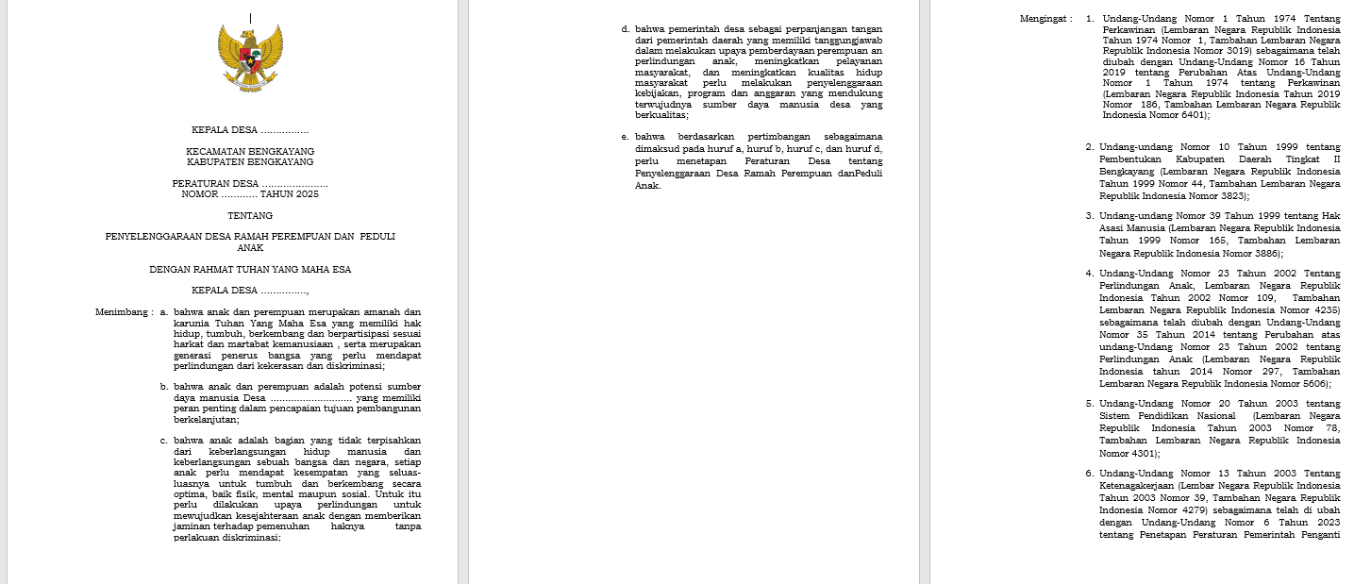
Contoh Draft Perdes DRPPA

Slide 28


" Perdes untuk memberdayakan perempuan dan peduli anak"
"Bayangkan desa kita jadi tempat perempuan kuat dan anak bahagia!"

Slide 29
Penanganan Kasus Kekerasan PPA
Korban melapor kepada Tim Relawan SAPA Desa
Mediasi di desa oleh pengurus desa: Pemerintah Desa bersama Lembaga Adat
Apabila tidak menemukan solusi, dapat menghubungi pihak berwajib (melalui Babinkamtibmas Desa)
Hotline UPTD Perlindungan Perempuan dan Anak Kabupaten Bengkayang: 0857-5084-5550
Hotline Unit PPA Polres Bengkayang: 0822-5489-9980
Hotline SAPA 129 Kementerian dan/atau WhatsApp 08111-129-129

Slide 30
Penanganan Kasus Kekerasan PPA
Terdapat 6 (enam) standar pelayanan bagi Korban Kekerasan
1. Pengaduan masyarakat
4. Pendampingan korban
2. Pengelolaan kasus
5. Mediasi
3. Penjangkauan korban
6. Penempatan korban di rumah aman

Slide 31
" Alur Manajemen Kasus Kekerasan di Desa"
1. Korban / Warga Melapor
  Korban atau keluarga datang ke Tim Sahabat Perempuan dan Anak (SAPA) Desa, Kepala Dusun / Kades / Perangkat Desa.
  Bisa juga lewat kader PKK, tokoh agama, atau tetangga yang dipercaya.
2. Petugas Mendengar & Mencatat
  Dengarkan cerita korban dengan baik (jangan menyalahkan).
  Catat di Formulir Kasus: nama/inisial korban, umur, jenis kekerasan, siapa pelaku, kapan dan di mana kejadian.
3. Beri Pertolongan Awal
  Jika korban butuh obat atau perawatan, antar ke Puskesmas / RS terdekat.
  Jika korban takut pulang, bantu cari tempat aman sementara (rumah keluarga, rumah aman, dll).
4. Laporan / Rujukan ke Pihak Terkait
  Kasus ringan → bisa diselesaikan lewat mediasi/pendampingan, tapi tetap dicatat.
  Kasus berat (fisik, seksual, psikis parah, pernikahan anak) → segera dilaporkan ke:
    Polsek / Polres (UPPA)
    Dinas PPPA / UPTD PPA Kabupaten (Hotline 0857 5084 5550)
    Website: https://dinsospppa.bengkayangkab.go.id
    Puskesmas / Rumah Sakit
5. Pendampingan & Tindak Lanjut
  Desa tetap mendampingi korban selama proses hukum / medis.
  Desa wajib melaporkan ke Dinas PPPA supaya kasus terdata dan mendapat dukungan program.

Slide 32
" Contoh Kasus Pelecehan di Tempat Umum "
Ani (19 tahun) sering digoda, disentuh tanpa izin, dan dilecehkan oleh tetangganya ketika sedang lewat di jalan desa. Ani takut bercerita karena khawatir tidak dipercaya. Namun Ani merasa sangat terganggu atas perlakuan tetangganya tersebut sehingga memutuskan untuk melapor kepada Tim SAPA Desa. Apa yang Harus dilakukan oleh Anggota Tim yang menerima laporan?
👉 Tugas Anggota Tim SAPA Desa: dengarkan cerita korban, catat kronologinya pada Formulir manajemen dan penanganan kasus, beri dukungan, lalu laporkan ke pihak berwenang, selanjutnya lakukan Pencatatan dan Pelaporan Kasus.

Slide 33
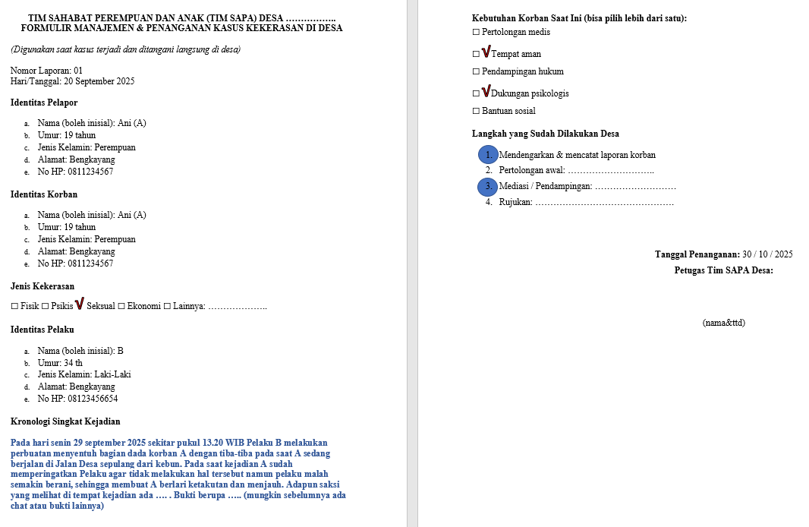
" Formulir Manajemen dan Penanganan Kasus "

Slide 34
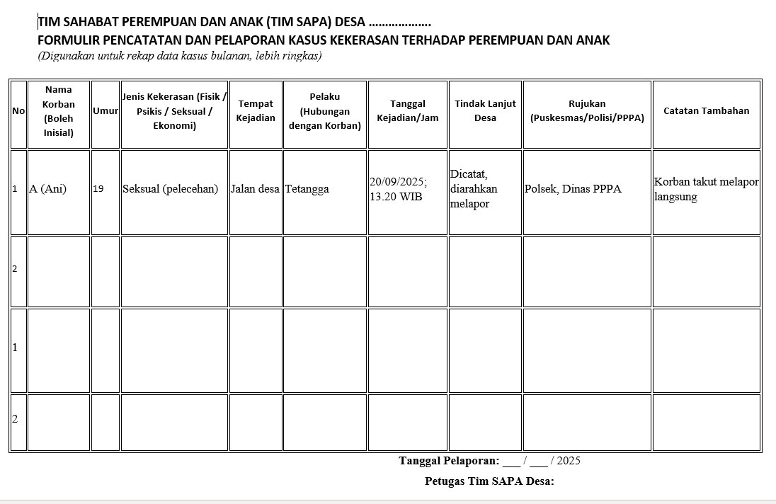
" Formulir Pencatatan dan Pelaporan Kasus "

Slide 35


ATTENTION!!!
Tidak ada satu pun Perempuan yang harus mengalami kasus kekerasan, oleh karena itu, ayo bergerak Bersama Ciptakan Lingkungan yang Aman dan Nyaman Bagi Perempuan
KEKERASAN TERHADAP PEREMPUAN
PEREMPUAN BERDAYA, INDONESIA MAJU,
MENUJU INDONESIA EMAS 2045

Slide 36
" Simulasi Kasus "

Slide 37
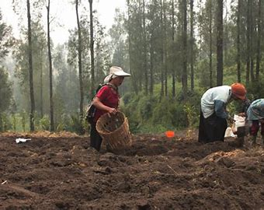

Thanks!
Perempuan Berdaya, Anak Terlindungi, Indonesia Emas 2045

Slide 38
Desa Ramah Perempuan dan Peduli Anak (DRPPA)
KABUPATEN BENGKAYANG TAHUN 2025
NO | NAMA DESA | KECAMATAN | NAMA KADES
1 | DESA SIDING | SIDING | MINGUN RIYADI
2 | DESA TANGGUH | SIDING | JUPRI, S.Pd
3 | DESA TAMONG | SIDING | TEPIANUS
4 | DESA HLI BUEI | SIDING | YITRO RITAN, S.M
5 | DESA SUNGKUNG II | SIDING | MAMAN KURNIAWAN, SH
6 | DESA SEKIDA | JAGOI BABANG | HERY V, S.Pd
7 | DESA BUKIT SERAYAN | SAMALANTAN | RESMY
8 | DESA RANTAU | MONTERADO | BIRON, S.P.W.K

